Slide 1
Типы и правила решения заданий 12-16 ОГЭ по физике

Slide 2
Задания №12 и 13

Slide 3
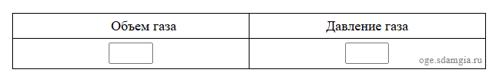
Газ нагревают в закрытом сосуде. Как в процессе нагревания изменяются объем газа и давление газа? Для каждой величины определите соответствующий характер изменения:
1) увеличивается
2) уменьшается
3) не изменяется
Запишите в таблицу выбранные цифры для каждой физической величины. Цифры в ответе могут повторяться.

Slide 4
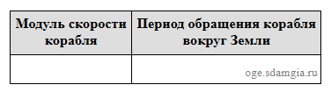
Космический корабль, движущийся по круговой орбите вокруг Земли, сместился на другую круговую орбиту, меньшего радиуса. Как при этом изменились модуль скорости корабля и период обращения корабля вокруг Земли?
1) увеличится
2) уменьшится
3) не изменится
Запишите в таблицу выбранные цифры для каждой физической величины. Цифры в ответе могут повторяться.

Slide 5
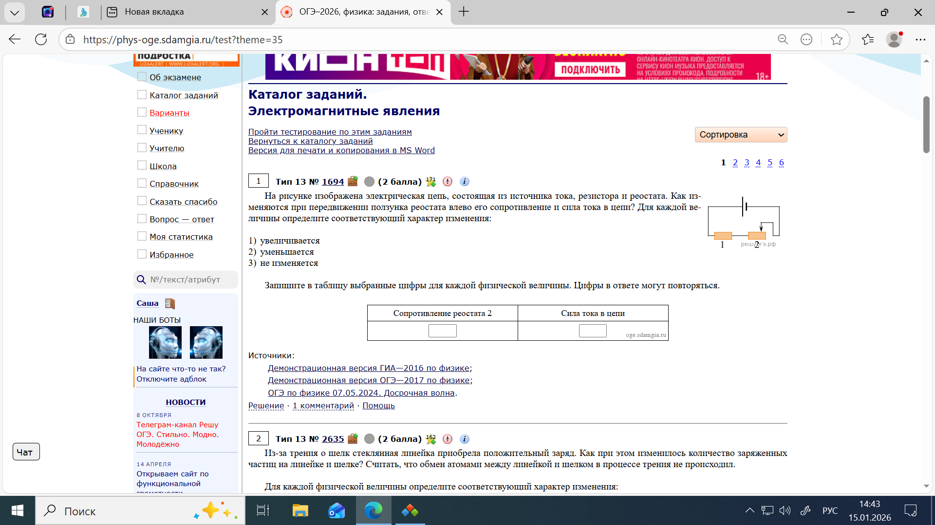
На рисунке изображена электрическая цепь, состоящая из источника тока, резистора и реостата. Как изменяются при передвижении ползунка реостата влево его сопротивление и сила тока в цепи? Для каждой величины определите соответствующий характер изменения:
1) увеличивается
2) уменьшается
3) не изменяется
Запишите в таблицу выбранные цифры для каждой физической величины. Цифры в ответе могут повторяться.

Slide 6
№12-13 «... Определить характер изменения»
!!! Каждой характеристике соответствует только одно изменение: ИЛИ увеличивается, ИЛИ уменьшается, ИЛИ не изменяется. Величина не может делать сразу несколько изменений!
!!! Цифры в ответе МОГУТ повторяться!
!!! В бланке должна появиться последовательность чисел БЕЗ пробелов/запятых/тире

Slide 7
Задания №14 и 16

Slide 8
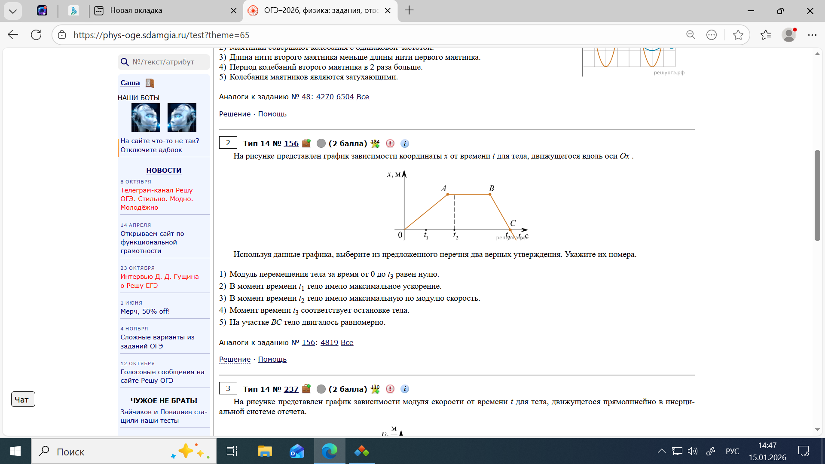
На рисунке представлен график зависимости координаты x от времени t для тела, движущегося вдоль оси Ox .
Используя данные графика, выберите из предложенного перечня два верных утверждения. Укажите их номера.

Slide 9
1) Модуль перемещения тела за время от 0 до t₃ равен нулю.
2) В момент времени t₁ тело имело максимальное ускорение.
3) В момент времени t₂ тело имело максимальную по модулю скорость.
4) Момент времени t₃ соответствует остановке тела.
5) На участке ВС тело двигалось равномерно.

Slide 10
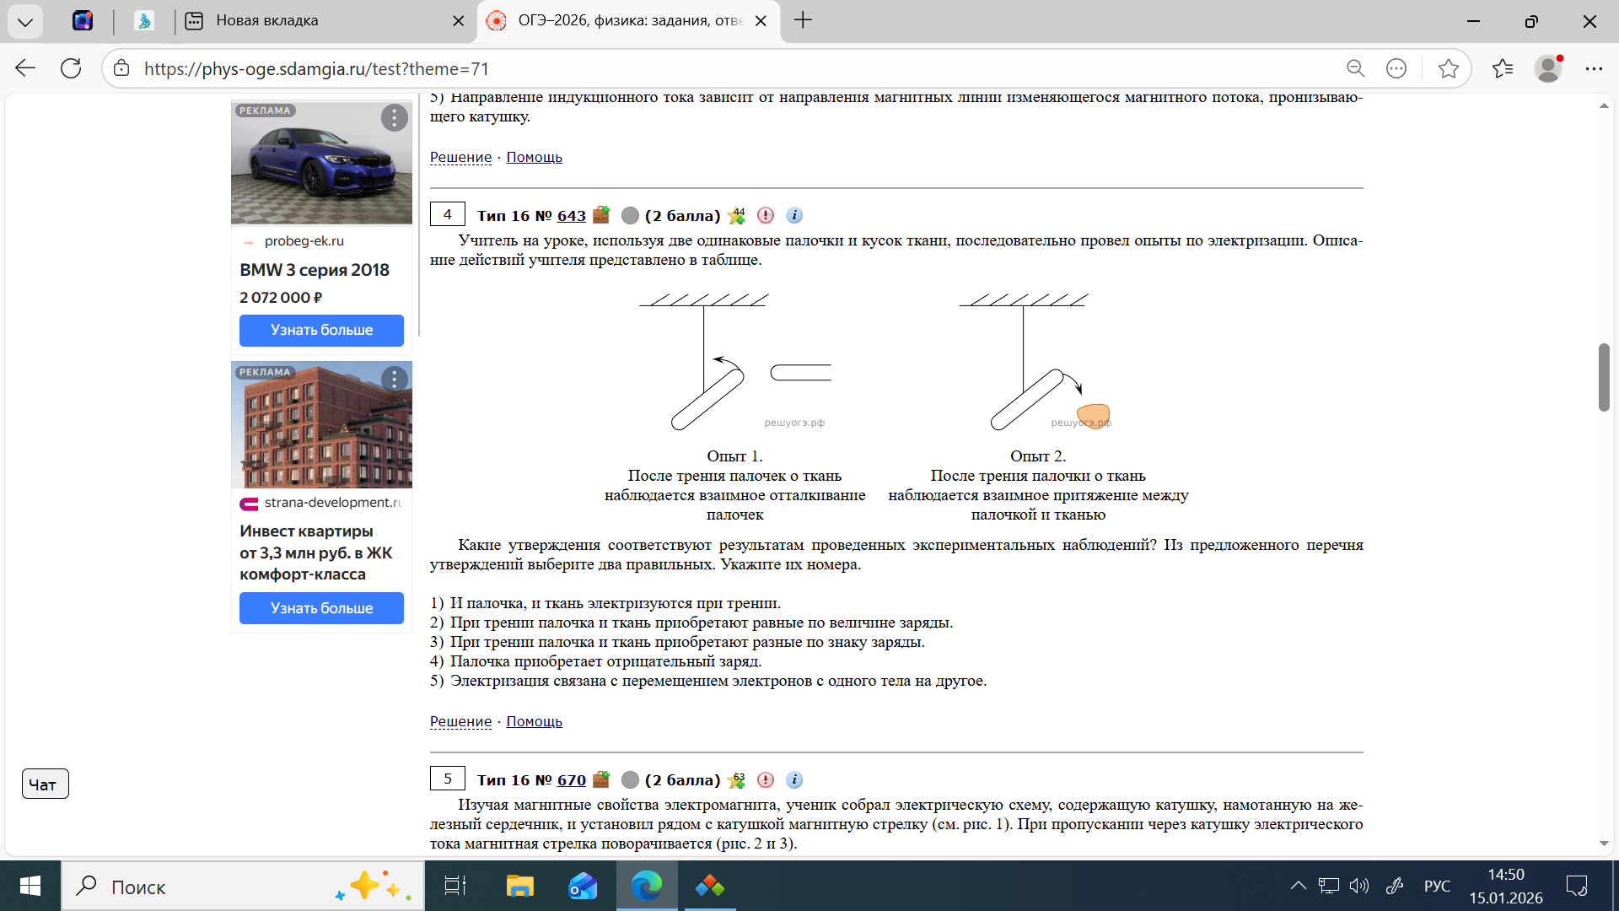
Учитель на уроке, используя две одинаковые палочки и кусок ткани, последовательно провел опыты по электризации. Описание действий учителя представлено в таблице.

Slide 11
Какие утверждения соответствуют результатам проведенных экспериментальных наблюдений? Из предложенного перечня утверждений выберите два правильных. Укажите их номера.
1) И палочка, и ткань электризуются при трении.
2) При трении палочка и ткань приобретают равные по величине заряды.
3) При трении палочка и ткань приобретают разные по знаку заряды.
4) Палочка приобретает отрицательный заряд.
5) Электризация связана с перемещением электронов с одного тела на другое.

Slide 12
№14 и 16 «... Выберите из предложенного перечня два верных утверждения»
!!! В заданиях такого типа ТОЛЬКО ДВА правильных ответа
!!! Анализируем всегда ВСЕ утверждения для во избежания ошибок
!!! В бланке должна появиться последовательность из ДВУХ чисел БЕЗ пробелов/запятых/тире
!!! В 16-м задании выбираем только те утверждения, которые можно сделать ТОЛЬКО исходя из описанного опыта

Slide 13
Задание №15

Slide 14
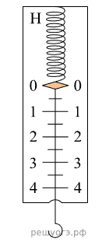
Цена деления и предел измерения динамометра (см. рис.) равны соответственно
1) 1 Н, 4 Н
2) 4 Н, 1 Н
3) 0,5 Н, 4 Н
4) 0,5 Н, 5 Н

Slide 15
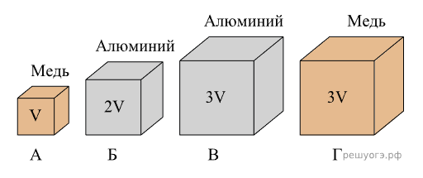
Необходимо экспериментально проверить, зависит ли выталкивающая сила от плотности погружаемого в воду тела. Какие из указанных тел можно использовать для такой проверки?
1) А и Г
2) Б и В
3) А и Б
4) В и Г

Slide 16
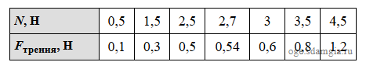
В таблице приведены результаты измерений силы трения и силы нормального давления при исследовании зависимости между этими величинами.
Закономерность $$\frac{F_{тр}}{N}=const$$ выполняется для значений силы нормального давления
1) от 0,5 Н до 4,5 Н
2) только от 2,7 Н до 4,5 Н
3) только от 0,5 Н до 3 Н
4) только от 0,5 Н до 2,5 Н

Slide 17
№15 «Прямые измерения физических величин»
!!! Если необходимо опытным путем проверить зависимость величин, то меняться должны ТОЛЬКО эти величины
!!! При определении цены деления не забываем про формулу:
$$ЦД=\frac{Разность двух ближайших значений}{Количество делений между этими значениями}$$
!!! Внимательно читаем, что принимается за погрешность (цена деления или половина от нее)

